Slide 1


Prof. Franca Garzotto
Introduzione all’usabilità e principali metodi di valutazione

Slide 2
Outline usabilità
Parte prima:
Introduzione all’usabilità e alle principali tecniche di valutazione
Parte seconda:
Valutazione Euristica
Un metodo “integrato”: MiLE
Parte terza:
Usability testing
Documentare la valutazione di usabilità

Slide 3
Premessa: Che cosa è la”qualità” nelle applicazioni interattive
E‘ un concetto vago e largamente soggettivo
“Quality, like beauty, is very much in the eyes of the beholder“
Per valutare la qualità di una applicazione informatica interattiva è necessario tener presente una varietà di fattori

Slide 4
Fattori di qualità di un’applicazione interattiva
Alcuni dipendono dalla “natura specifica” della applicazione:
Aderenza ai requisiti
  Chi la usa
  Gli obiettivi degli utenti
  Gli obiettivi del committente
  Il contesto di uso
“Engagement”
  Livello di partecipazione “emotiva dell’utente”
Benefici ottenibili dall’utente o dal committente
  Ad esempio
    benefici didattici (per applicazioni di e-learning)
    frequenza d’uso
    volume di “affari” indotto (per applicazioni di e-business)
Fattori che dipendono solo in parte dalla natura specifica della applicazione
  USABILITA’

Slide 5
Usabilità e Qualità
“ L’usabilità è l’efficacia, l’efficienza e la soddisfazione con cui specifici utenti possono conseguire specifici risultati in particolari contesti” (ISO 9241-11)
L’usabilità è una misura importante della qualità di una applicazione
È essenziale per una efficace e soddisfacente user experience

Slide 6
L’usabilità nei progetti software
L’usabilità è spesso sottostimata nei progetti di sviluppo di applicazioni interattive
Investire nell’usabilità può portare ad un ritorno economico in termini di
  acquisizione della fiducia dell’utente
  fidelizzazione
Una stima “empirica” (J. Nielsen):
  Siti di e-commerce: incremento dal 100% al 400% delle vendite on-line quando viene migliorata in modo significativo la usabilità

Slide 7
Pervasive Usability (Brink et al.2002)
1
Requirements analysis
2
Conceptual design
3
Mockups & prototypes
4
Production
5
Launch
USABILITY EVALUATION

Slide 8
Esempi (di usabilità limitata)
  Siti museali:
    www.rijksmuseum.nl/
  Siti „aziendali“
    www.lamborghini.com
    www.giorgioarmani.com

Slide 9
Le “variabili” che caratterizzano i diversi metodi
STRUMENTI CONCETTUALI
CONTESTO DELLA
VALUTAZIONE
OGGETTO DELLA VALUTAZIONE
Model-based
Contesto reale d’uso
Task-based
Organizzazione informale
Prototipo
Heuristic-based
Usability Lab
Prodotto finale
Design
Modalità di Interazione
Lay-out
“Dialogo”
……
Usability Experts
FOCUS DELLA
VALUTAZIONE
End Users
PARTECIPANTI ALLA VALUTAZIONE

Slide 10
Partecipanti alla valutazione
  La principale variabile di classificazione
  Utenti finali
    Metodi di Empirical Testing
  Esperti di usabilità
    Metodi di Inspection

Slide 11
Strumenti concettuali
    Task-based
      Definizione di scenari o tasks da svolgere con l’applicazione da validare
    Model-based
      Definizione di un modello
        Del comportamento “ideale” dell’utente (es. metodo di walk-through)
        Della applicazione da valutare (es. metodo SUE)
    Heuristic-based
      Definizione di un insieme di principi o attributi di usabilità di natura euristica
      Verifica della aderenza della applicazione ai quei principi

Slide 12
Contesto e oggetto della valutazione
  Usability lab
    Ambiente controllato ed attrezzato
  Il contesto finale d’uso
  Un contesto “informale”
  Oggetto della valutazione
    Prototipo
    Specifica di design
    Prodotto “finale”

Slide 13
Focus
È possibile valutare l’usabilità di un prodotto informatico da vari “punti di vista”
Ad esempio, in un sito web
  INTERAZIONE
    NAVIGAZIONE
    CONTROLLO DEI MEDIA ATTIVI
  CONTENUTO
  “OPERAZIONI” UTENTE
  GRAFICA
  “DIALOGO” (ASPETTI SEMIOTICO-COGNITIVI)
  TECNOLOGIA (PERFORMANCE)

Slide 14

Metodi di Empirical Testing
I partecipanti: un campione di utenti
Metodi:
User Testing
Contextual Analysis
Focus Group Analysis
QUIS
……..

Slide 15
USER TESTING (overview)
Task based:
  All’utente viene presentato uno scenario (o piu’)
  L’utente esegue un insieme di tasks assegnati
I valutatori “osservano” (direttamente o indirettamente) gli utenti durente le sessioni d’uso
Contesto:
  Usability lab
oppure
  Contesto semi-organizzato
Oggetto:
  Prototipo evolutivo
  Prodotto finale

Slide 16
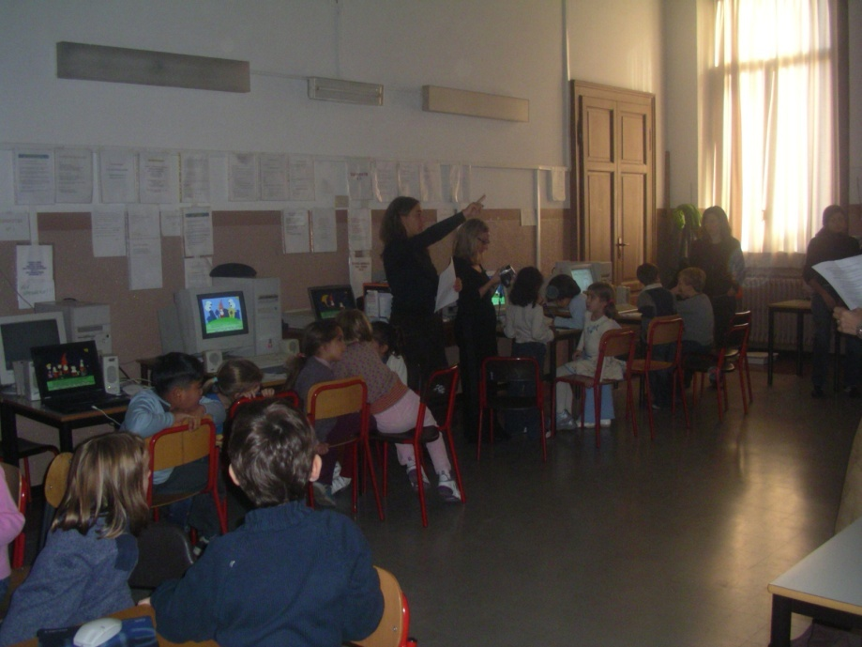
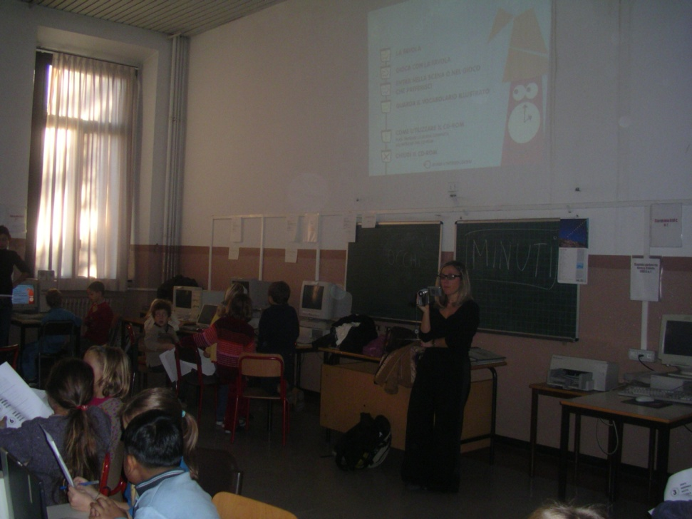
Altri metodi empirici: Contextual Analysys
Contextual Analysis
  Comprensione, tramite osservazione o intervista nel contesto d’uso, dei comportamenti e delle opinioni degli utenti dell’applicazione
  Oggetto:Prototipo evolutivo o Prodotto finale

Slide 17
Focus group e QUIS
Focus Group Analysis
  Tecnica sviluppata in ambito delle ricerche di mercato
  Lo scopo è di identificare attraverso discussioni di gruppo con gli utenti eventuali problemi dell’applicazione
  Oggetto: design, prototipo evolutivo, prodotto finale
QUIS - Questionnaire for User Interface Satisfaction
  Misura attraverso un questionario la percezione/soddisfazione che ha l’utente rispetto ad un interfaccia
  Oggetto: Prodotto finale

Slide 18
INSPECTION_1
I partecipanti: gli esperti di usabilità
Un esperto di usabilità (valutatore)
analizza in profondità l’applicazione
scopre errori di design e potenziali problemi di
uso per l’utente

Slide 19
INSPECTION_2
Strumenti concettuali: vari (a seconda dei metodi)
Contesto: quello dove lavora l’esperto
Oggetto: vario (a seconda dei metodi)
Focus: vario (a seconda della profondità della ispezione)
I principali metodi di ispezione:
Ispezione euristica
Cognitive walkthorugh
SUE (Systematic Usability Evaluation)
MiLE (Milano Lugano Evaluation Method)
………

Slide 20
Inspection: I metodi principali
Heuristic evaluation (vedi approfondimenti lez succ.)
Linee guida (euristiche) rispetto alle quali valutare il grado di usabilità di un’applicazione
Cognitive Walkthrough
e’ tipicamente utilizzato nella fase di design
Oggetto della valutazione: prototipo sw or cartaceeo
Metodo Model based e Task based
  Modella e simula il processo di problem-solving dell’utente e determina quanto questo risulta naturale nell’uso della applicazione.
Systematic Usability Evaluation (SUE )
Utilizzato nella valutazione di prodotti finali
Euristic based + task based + model based
  euristiche e task generali indipendenti dal dominio applicativo (Abstract Tasks); richiede al valutatore di farsi un modello preliminare della applicazione
MILE – e’ quella che useremo (v. prossima lez)

Slide 21
VANTAGGI E SVANTAGGI
  Metodi di EMPIRICAL TESTING
  VANTAGGI
  Buona valutazione di
    elementi piu’ direttamente percepibili dall’utente (es. look&feel)
    Valutazione della soddisfazione/insoddisfazione
SVANTAGGI:
  L’utente osservato non si comporta come in una situazione reale
    Una situazione “controllata” non potrà mai eguagliare l’uso reale dell’applicazione (Hawthorne effect)
  Difficoltà a scegliere gli utenti rappresentativi
  Costi potenzialmente elevati (equipaggiamento, usability lab)

Slide 22
VANTAGGI E SVANTAGGI
Metodi di Inspection
VANTAGGI:
Efficace per identificare errori di design
“Bassi” costi
SVANTAGGI:
Richiede di conivolgere solo persone di grande esperienza
Rischia di fornire analisi piuttosto soggettive

Slide 23
Quale metodo usare?
Alcuni metodi sono piu’ appropriati a seconda delle fasi di design
E’ provato empiricamente che la valutazione piu’ completa (in termini di problemi rilevati) si ottiene
COMBINANDO SYSTEMATICAMENTE
INSPECTION + EMPIRICAL TESTING

